Slide 1
Lyijyn rajoittaminen EU:n komission esitysluonnos V2.0 FI:n sidosryhmien (valmistajat ja kauppiaat, metsästys- ja urheiluampumajärjestöt) kommentit 26.5.2025

Slide 2
Lyijyammusten käyttö – komission ehdotus huhtikuu 2025 Muutosehdotukset, lyhyt yhteenveto
Joitakin yksityiskohtia tulisi vielä muuttaa, jotta ehdotus olisi kohtuullinen, oikeasuhteinen ja turvallinen myös loppukäyttäjille.
Metsästykseen tarkoitettujen lyijyluotien (alle 5,6mm + kaikki reunasytteiset, sis. 22 LR) siirtymäaikaa pidennettiin 5 vuodesta 10 vuoteen ilman review-lauseketta.
Reunasytytteisten kaliiperien (ainakin 22 LR) osalta poikkeuksen tulisi olla pysyvä.
Käytännössä kaikkien metsästyksessä käytettävien osumasta laajenevien keskisytytteisten patruunoiden ja niissä käytettävien lyijyluotien siirtymäaika on edelleen vain 18 kuukautta.
Tätä aikaa olisi pidennettävä 5 vuoteen.
Lyijyhauleilla metsästyksen siirtymäaika lyhenee 5 vuodesta 3 vuoteen.
Tämän pitäisi olla edelleen 5 vuotta.
Lyijyhaulien käyttö ampumaradoilla jatkuu 5 vuotta. Sen jälkeen se on erittäin vaikeaa ja tiukasti rajoitettua, mikä johtaa useimpien haulikkoratojen (joilla käytetään lyijyhauleja) sulkemiseen.
Ampumaurheilussa käytettävien lyijyhaulien myyntiä ja ampumaradoille myöntämistä koskevat yksityiskohdat sekä tarvittavien riskinhallintatoimenpiteiden määrittely olisi jätettävä jäsenvaltioiden harkintaan.
Pykälä 27 olisi laajennettava koskemaan myös lyijyhaulien ja lyijytäyteisten ampumista ampumaradoilla vaakatasossa vasten taustavallia.
Lyijyhaulien ja lyijytäyteisten ampuminen vaakatasossa ampumaradan taustavallia vasten tulee sallia.
Pykälä 34 olisi laajennettava koskemaan myös muita kuin kulttuuritapahtumia, kuten satunnaisia urheilutapahtumia (esim. ampumahiihto), messuja tai kiväärin kohdistamista, jos lyijyluodit kerätään talteen.
Ampuminen ulkona luotiloukkuun, joka kerää 100 % lyijystä, tulee sallia.
Uusia vaatimuksia ehdotetaan pakkausten merkitsemiselle 18 kuukauden siirtymäajalla. Pitkä varoitusteksti kaikilla EU:n kielillä.
Varoitusteksti tulee poistaa tai muuttaa symboliksi, esimerkiksi "Pb" punaisen kolmion sisällä.

Slide 3
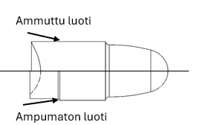
Lyijyammusten käyttö – komission ehdotus huhtikuu 2025 Muutosehdotukset, reunasytytteiset-luodit
Lyijyn käytön kielto luodeissa metsästyksessä, pienissä kaliipereissa ja reunasytytteisissä
Reunasytteiset-patruunat, erityisesti 22 LR, ovat erittäin herkkiä suhteessa tarkkuuteen ja hintaan. Se on myös turvallisin kaliiperi metsästykseen kaupunkialueilla tai niiden läheisyyteen, koska sillä on lyhyt takavaara-alue alhaisen nopeuden ja kevyen luodin vuoksi. Se on myös erittäin hiljainen, mikä tekee siitä toimivan asuttujen alueiden läheisyydessä.
Lyijyä päätyy ympäristöön metsästyksessä Suomessa > lyijyhaulit n. 100 000 kg (ennen kosteikkorajoitusta), keskisytteisiä lyijyluoteja noin 3 000 kg ja reunasytteisiä lyijyluoteja noin 800 kg, joten maaperän saastumisriski reunasytteisillä-lyijyluodeilla on vähäinen. Muualla Euroopassa metsästyksessä käytettyjen luotien ja haulien suhde on vieläkin suurempi (luodit ~1 % ja haulit ~99 %).
Pienriistan ja haittaeläinten metsästyksessä, jossa käytetään reunasytteisiä lyijyluoteja, pieninopeuksinen lyijyluoti kulkee riistan läpi pirstoutumatta eikä jätä lyijykontaminaatiota riistan lihaan (ei vaaraa metsästäjän perheelle, ei petoeläinten tai raadonsyöjien toissijaisen myrkytyksen riskiä). Tätä tutkittiin kenttätestissä (Ref.).
Toisin kuin halkaisijaltaan 3-4 mm:n lyijyhaulit, 22 LR luodit (5,7 x 12,2 mm) eivät ole sen kokoisia, että linnut todennäköisesti syövät niitä jauhinkiviksi kivipiiraan/lihasmahaan tai luulevat niitä siemeniksi ja syövät niitä ravinnoksi.
Patruunateollisuus on jo vuosia yrittänyt kehittää lyijytöntä .22 LR patruunaa. Markkinoille on tullut useita eri kokeiluja, mutta ne ovat olleet tarkkudeltaan ja toimivuudeltaan heikkoja (kts. non-lead luotitesti tästä). 22LR-kaliiperin luodin perä laajenee teknisten yksityiskohtien takia ja on hyvin epätodennäköistä, että teollisuus pystyy kehittämään tarkan reunasytteisen luodin kohtuulliseen hintaan. Luodin peräosan (ennen ampumista) halkaisija on pienempi kuin piipun, koska se menee hylsyn sisään ja sen on laajennuttava piipun halkaisijan kokoiseksi laukaisun jälkeen. Pehmeä ja helposti muokkautuva lyijy on ainoa järkevä materiaali, jolla se onnistuu ilman, että takaisinjousto pilaa luodin tarkkuuden.
Reunasytytyspatruunoille olisi sovellettava pysyvää poikkeusta (10 vuoden sijaan ilman uudelleentarkastelua).
Reunasytytteisen patruunan luodin on muotouduttava (RF-ammusten alhaisen paineen vuoksi) läpimitaltaan suuremmaksi luodin perästä, joka sulkee kaasut ja muodostaa yhtenäisen symmetrisen luodin - mikä on tärkeää tarkkuuden kannalta. Ainoastaan pehmeä lyijy on sopiva materiaali tähän ilman, että luoti palautuu osittain alkuperäistä pienempään halkaisijaan.

Slide 4
Lyijyammusten käyttö– komission ehdotus huhtikuu 2025 Muutosehdotukset, suurikaliiperisten luotien siirtymäaika
Kielto
Pohjoismaiden melko pienillä markkinoilla noin 50 % hirvistä ja peuroista ammutaan jo lyijyttömillä luodeilla (Pellikka et al. 2022), mutta Keski-, Etelä- ja Itä-Euroopan suurilla markkinoilla paljon pienempi prosenttiosuus riistasta ammutaan lyijyttömillä luodeilla. Euroopan mittakaavassa on siis hyvin epätodennäköistä, että teollisuus pystyisi vastaamaan lyijyttömän metsästysluotien valtavaan kasvuun vain 18 kuukauden siirtymäaikana. Tämä johtaisi ammusten puutteeseen ja merkittävään hinnannousuun – molemmat seikat johtaisivat lyijyluotien laittomaan käyttöön metsästyksessä.
Suurten keskisytytteisten lyijyluotien rajoittaminen on epäkäytännöllistä (≥ 5,6 mm) ja tarkoittaisi käytännössä sitä, että kaikkien keskisytytteisten luotien metsästyskäyttö kiellettäisiin 18 kuukauden päästä. Useimpien Euroopan maiden tulisi tehdä lainsäädäntömuutoksia, jotka sallisivat kevyempien kupariluotien käytön metsästyksessä (esim. Pohjoismaat ovat tehneet niin). Tämä mahdollistaisi marginaalikaliiperien käytön sorkkaeläinten metsästyksessä (kuten 6,5x55). Siirtymäaika (18 kuukautta) on kuitenkin liian lyhyt tällaisille lainsäädäntömuutoksille.
Edellä mainitusta syystä ja melko pienen lyijymäärän vuoksi keskisytytteisten luotien metsästyskäytön siirtymäajan tulisi olla 5 vuotta. Tämä ei heikentäisi rajoituksen vaikutusta merkittävästi.

Slide 5
Lyijyammusten käyttö– komission ehdotus huhtikuu 2025 Muutosehdotukset, lyijyhaulien siirtymäaika metsästyksessä
Kielto
Euroopassa on jo rajoitettu lyijyhaulien käyttöä kosteikoilla, mikä suojelee lintuihin kohdistuvaa akuuteinta uhkaa.
Suurin osa lyijyhaulin korvaamiseen käytetyistä rautahauleista tulee Kiinasta. Ehdotus olisi vastoin EU:n yleistä politiikkaa kriittisten riippuvuuksien ja haavoittuvuuksien vähentämiseksi. Tällä hetkellä Euroopassa tuotetaan vain lyijyhauleja, ja vie aikaa, ennen kuin teollisuus saa oman tuotantonsa käyntiin. Tämä johtaisi ammuspulaan ja merkittävään hinnannousuun.
Lyijyhaulien 3 vuoden siirtymäaika on metsästäjille mahdotonta (a) korvata vanhat haulikot, (b) muokata ja painetestauttaa haulikot ja (c) harjoitella lyijyttömillä patruunoilla. Lisäksi lyijyttömiä patruunoita on oltava saatavilla riittävästi kaikenlaiseen metsästykseen mahdollisimman monille eri haulikkotyypeille ennen lyijyhaulikiellon voimaantuloa.
Metsästäjillä ja kauppiailla on edelleen vanhoja varastoja, ja jos siirtymäaika on liian lyhyt, niitä ei voi enää käyttää. Samaan aikaan on ostettava uusia lyijyttömiä patruunoita, ja jos teollisuus ei pysty tuottamaan niitä tarpeeksi, metsästäjät menettävät ensin vanhoihin patruunoihin sidotut rahat ja maksavat sitten markkinatilanteen vuoksi korkeamman hinnan lyijyttömistä patruunoista.
Edellä mainitusta syystä siirtymäkauden tulisi olla 5 vuotta. Tämä ei heikentäisi rajoituksen vaikutusta merkittävästi.

Slide 6
Lyijyammusten käyttö– komission ehdotus huhtikuu 2025 Muutosehdotukset, Urheiluammunta lyijyhauleilla ampumaradoilla
Lyijyhaulien käyttökielto ampumaradoilla
Komission asettamia ehtoja lyijyhaulien käytön jatkamiselle ampumaradoilla ei voida hyväksyä Suomessa. Suomessa on jo erittäin tiukka ympäristölupakäytäntö ampumaradoille, joissa radan riskinhallintatoimet tehdään tapauskohtaista harkintaa ja BAT-tekniikkaa hyödyntämällä.
Ehdotetut riskinhallintatoimia koskevat vaatimukset ovat kohtuuttomia, kun otetaan huomioon, että lyijyhaulien käyttö kiellettäisiin joka tapauksessa 15 vuoden kuluttua ehdotuksen täytäntöönpanosta. Tutkimuksin on pystytty osoittamaan, että lyijyn kulkeutuminen on hyvin hidasta, joten siihenkin nähden siirtymäajat ovat liian tiukat.
Tämä olisi erittäin tärkeää suomalaisille huippu-urheilulle ja sen harrastajille, jotka joutuvat epätasa-arvoiseen asemaan muun maailman ampujien kanssa, jotka voivat edelleen harjoitella lyijyllä. Suomessa ei todennäköisesti ole yhtään haulikkorataa, joka voisi jatkaa lyijyhaulien käyttöä komission tiukkojen vaatimusten vuoksi.
Riskinhallinnan toimenpiteillä voi myös itsessään olla kielteisiä ympäristövaikutuksia, joita ei ole tarpeeksi arvioitu rajoitusta tehtäessä, joten kyseisen asian kansallisella sääntelyllä voitaisiin optimoida kohtuulliset riskinhallintatoimet tapauskohtaisesti.
Komission olisi harkittava huolellisesti ehdotusta jättää ampumaurheilussa käytettävien lyijyhaulien myyntiä koskevat yksityiskohdat, ampumaratojen auktorisointi ja tarvittavien riskinhallintatoimenpiteiden määrittely jäsenvaltioiden harkintaan. Tämä mahdollistaisi tehokkaamman tarkastelun riskinhallinnan toimenpiteiden kokonaisvaikutuksista ampumarata-alueella.

Slide 7
Lyijyammusten käyttö– komission ehdotus huhtikuu 2025 Muutosehdotukset, Urheiluammunta haulikon lyijyammuksilla ampumaradoilla
Lyijyhaulien käyttökielto ampumaradoilla horisontaalisesti (27 §)
Pykälässä tulisi olla poikkeus lyijyhaulien/lyijytäyteisten käytöstä horisontaalisessa (vaakasuorassa) ammunnassa ampumaradoilla. Haulikoilla ammutaan ampumaradoilla muutakin kuin vain lentäviä savikiekkoja.
Horisontaalisessa haulikkoammunnassa lyijyhaulit/lyijytäyteiset päätyvät samaan taustavalliin kuin kiväärillä tai pistooleilla ammuttaessa, mikä on ehdotuksen mukaan sallittua lyijyluodeilla. On lopulta merkityksetöntä, onko ampumaradan taustavallissa lyijyluoteja, lyijyhauleja vai lyijytäyteisiä.
Tämä muutos tulisi hyväksyä, koska se lisää ampujien turvallisuutta radalla. Maanpinnan tasolla olevat metallimaalit aiheuttavat kimmokeriskin. Teräshaulien käyttöön tietyissä ampumalajeissa liittyy suurempi kimmokeriski kuin lyijyhauleilla.
Tämä on tärkeä yksityiskohta IPSC- ja SRA-ampujille. Tämäntyyppinen ammunta on tyypillistä reserviläisille ja urheiluampujille.
Ehdotettu muutos ei vaaranna eläinten turvallisuutta sen enempää kuin lyijyluodit taustavalleissa.
Lyijyhaulien ja lyijytäyteisten horisontaalista ampumista ampumaradoilla taustapenkkaa vasten olisi käsiteltävä samalla tavalla kuin lyijyluoteja.

Slide 8
Lyijyammusten käyttö– komission ehdotus huhtikuu 2025 Muutosehdotukset, Ampuminen ampumaradan ulkopuolella
Komission ehdotuksessa määritellään, että sisätiloissa ampuminen tapahtuu vain rakennuksen sisällä.
Komission Q&A:ssa komissio vastasi, että ampuminen ulkona 5 sivulta suljettuun konttiin voidaan luokitella ”sisätiloissa ampumiseksi”, koska siitä ei jää lyijykuormitusta ympäristöön.
Tämä olisi määriteltävä selvästi tämän rajoituksen ulkopuolelle, koska siitä ei aiheudu lyijykuormitusta ympäristöön, riistanlihan saastumista, ei vaaraa ihmisten terveydelle, ei vaaraa petoeläimille, raadonsyöjille tai laiduntaville eläimille jne., jos 100 prosenttia lyijystä kerätään luotiloukkuun.
Tämä mahdollistaisi esimerkiksi ampumahiihtotapahtumien järjestämisen metsä/hiihtoalueilla ilman ympäristölle aiheutuvaa lyijykuormitusta.
Ehdotuksen 34 § sallii ampumisen tietyissä tapahtumissa, jos lyijyluodit kerätään talteen. Tämä ei saisi rajoittua vain kulttuuriperintötapahtumiin, vaan sen tulisi kattaa myös muut väliaikaiset ampumatapahtumat, kuten ampumahiihtokilpailut, messut tai metsästyskiväärin kohdistamisen, jos lyijy kerätään 100-prosenttisesti luotiloukkuun tai vastaavaan rakenteeseen.

Slide 9
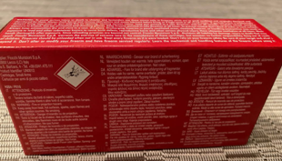
Lyijyammusten käyttö– komission ehdotus huhtikuu 2025 Muutosehdotukset, merkintävaatimukset
Pakkaus ja merkinnät (valmistajat/maahantuojat/jälleenmyyjät):
Haulien tai luotien toimittajien on varmistettava, että näiden tuotteiden pakkauksiin on merkitty varoituslauseke:
"VAROITUS: tämä tuote sisältää lyijyä, joka on erittäin myrkyllistä ympäristölle ja voi vahingoittaa hedelmällisyyttä tai sikiötä.
Siirtymäaika 18 kuukautta
Pakkaukset ovat pieniä ja jo täynnä pakollisia CLP-, turvallisuus- ja CIP-varoituksia sekä tarvittavia tuotetietoja. Ylimääräiselle tekstille ei ole tilaa tai tilaa on hyvin rajoitetusti.
Kun luodit tai patruunat pakataan varastoon, valmistaja ei tiedä, missä niitä myöhemmin myydään eli millä kielellä varoituksen pitäisi olla.
Kohdat a ja b johtavat siihen, että käytetään taitettavia tarroja, joissa on paljon pientä tekstiä 24 eri EU-kielellä. Laatikossa on myös monia tärkeämpiä varoituksia. Lyijy ei ole suurin vaara ampumatarvikkeissa, emmekä halua piilottaa tärkeämpiä/vakavampia varoituksia loputtomaan luetteloon.
Tämä vaatimus on päällekkäinen lyijyä koskevan CLP-varoitusvaatimuksen kanssa.
Symboli (esim. Pb punaisen kolmion sisällä), olisi visuaalinen ja tehokas ratkaisu – jos edes sitä tarvitaan.
Pb

Slide 10
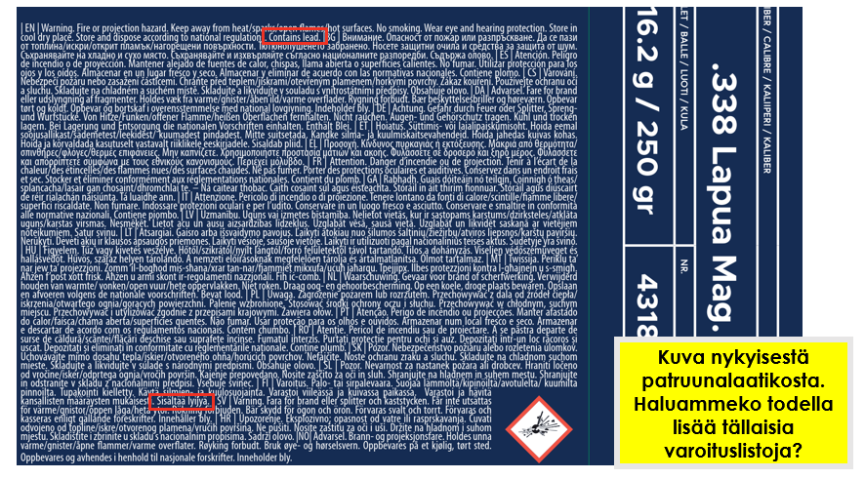
Lyijyammusten käyttö– komission ehdotus huhtikuu 2025 Muutosehdotukset, Merkintävaatimukset
Patruunalaatikko näyttää jo nyt tältä ennen komission ehdottamia varoituksia!

Slide 11
Lyijyammusten käyttö– komission ehdotus huhtikuu 2025 Muutosehdotukset, siirtymäaikojen yhdenmukaistamisen tärkeys
Yleistä siirtymäaikojen yhdenmukaistamisen tärkeydestä:
Ehdotuksessa on useita erilaisia siirtymäaikoja. Sitä on vaikea valvoa ja se aiheuttaa sekaannusta. Tästä syystä siirtymäajat tulisi yhdenmukaistaa ainakin siten, että metsästyksen ja urheiluammunnan siirtymäajat olisivat 5, 10 ja 15 vuotta.
Useat henkilöt ovat sekä metsästäjiä että urheiluampujia. Näihin henkilöihin sovelletaan useita erilaisia siirtymäaikoja, mikä lisää hämmennystä kaikkien muiden lakien/sääntöjen muistamisesta.
Suomen lainsäädännön mukaan viranomaisilla on ohjausvelvollisuus. Näin ollen, kun eri siirtymäaikoja on useita, viranomaisia rasitetaan tiedusteluilla. Tästä syystä myös siirtymäajat tulisi yhdenmukaistaa.
Siirtymäajat olisi yhdenmukaistettava edellä esitetyllä tavalla 5, 10 ja 15 vuoden pituisiksi.

Slide 12
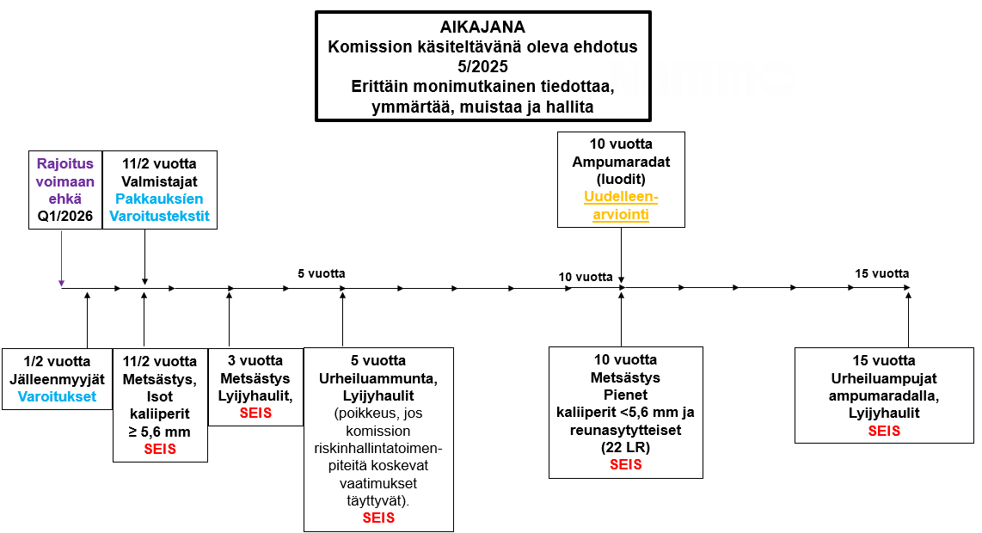

Slide 13
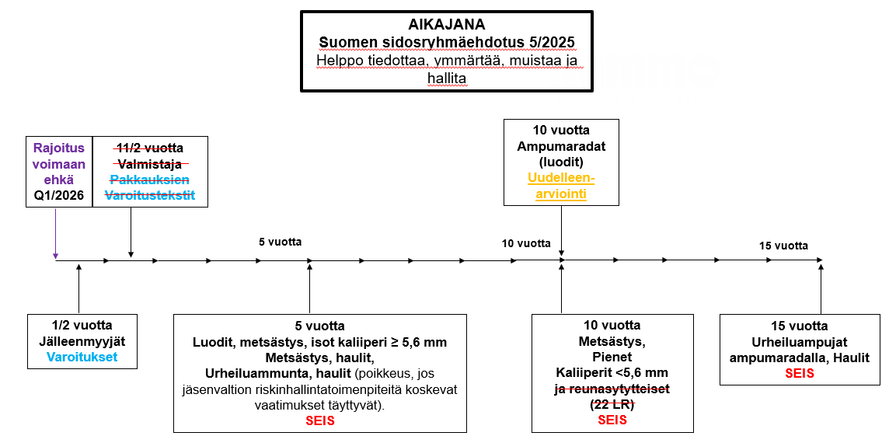

Slide 14
Kiitos.

